Slide 1
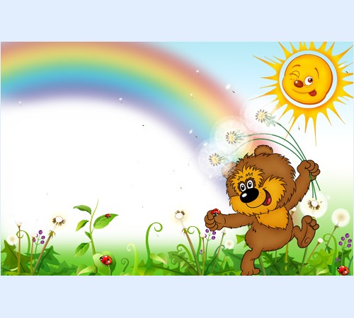

«Школа без булінгу!»
3 - Д клас
Вчитель: Омельченко І.К.

Slide 2

- Що таке булінг?

Slide 3
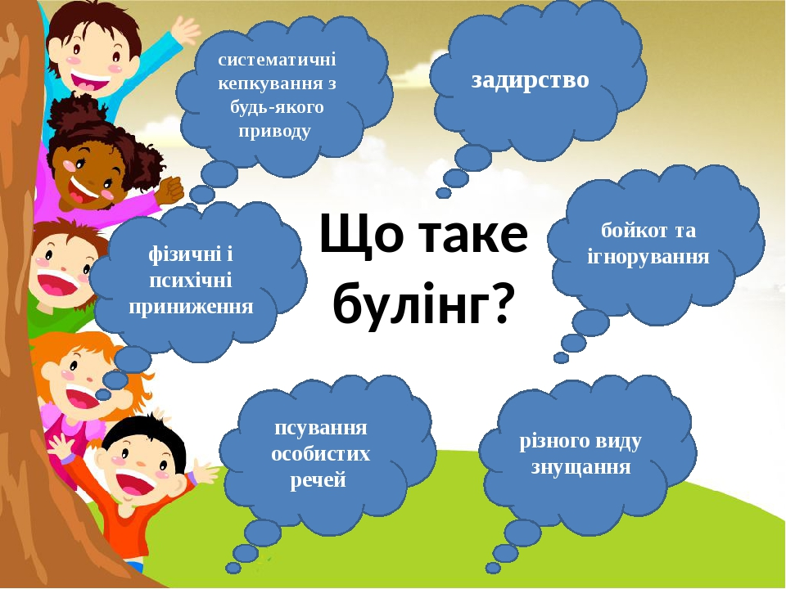

Slide 4


Slide 5






У дитинстві всі над ним сміялися,
Відштовхнути його старалися:
Адже ніхто не знав, що він
Білим лебедем народжений.
«Гидке каченя»

Slide 6
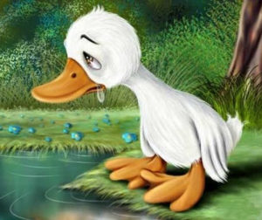

Slide 7
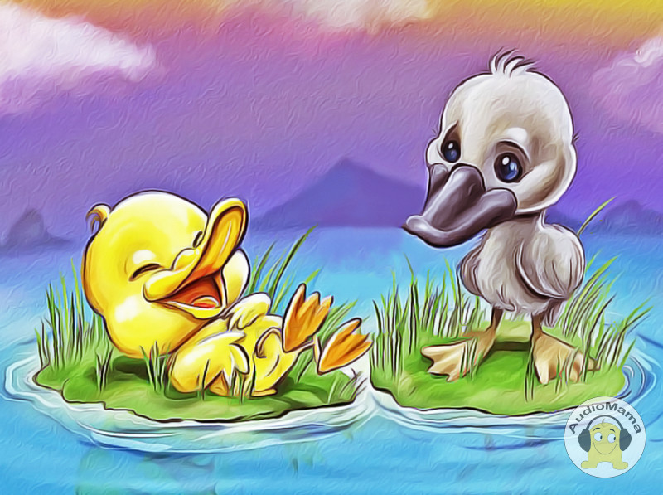

Slide 8


Вправа «Зім’ятий смайлик»

Slide 9


Slide 10

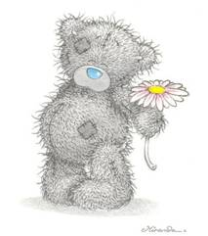
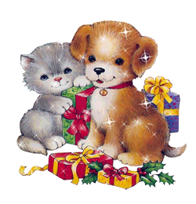
Вправа « Рука допомоги »

Slide 11


Slide 12


Slide 13


Вправа «Квітка дружби»

Slide 14


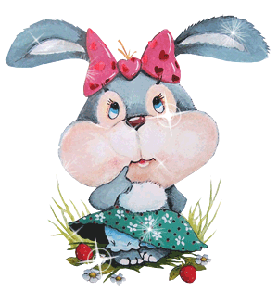
Продовжте речення:
- Я дізнався (дізналась) …
- Мені сподобалось …
- Я не буду …
- Я буду …
Вправа «Мікрофон»

Slide 15


Slide 16
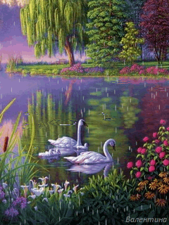
Дякую вам за урок!

